Slide 1
Právní pohled: marginální skupiny pacientů ve zdravotnictví
Výbor pro zdravotnictví Poslanecké sněmovny Parlamentu ČR
Kulatý stůl na téma
Den vzácných onemocnění: situace pacientů a možnosti řešení
JUDr. Karel Hlaváček,
AK Šustek & Co.
Praha, 29. 2. 2016

Slide 2
Vzácná onemocnění
vzácná onemocnění jsou vzácná proto, že jejich výskyt je řídký a nejsou tolik vidět,
protože nejsou vidět, pozitivní právo je jaksi míjí
na léčbu právo neklade zvláštní požadavky – skrývá se v obecných oborech a odbornostech
málo pacientů, rozptýlených po zařízeních, omezuje zkušenosti lékařů, omezené zkušenosti mohou paradoxně zvyšovat náklady
opomíjený je často i sociální aspekt těchto onemocnění – mohou vést k vyloučení, ačkoliv by nemusela

Slide 3
Pohled pojištění
čím víc víme o vzácných onemocněních, tím víc bychom potřebovali zdrojů na jejich léčbu – i když vzácná onemocnění nemusí být ta nejdražší
problém zdravotního pojištění: přibývají nová a nová řešení známých zdravotních problémů, původní zůstávají, přibývají nové zdravotní problémy a jejich řešení
to vede k tomu, že docházejí-li peníze, systém se brání úhradě nových postupů, protože neumí opustit úhradu starých, a nemáme-li dost zdrojů, potřebujeme alespoň potřebnou péči dobře uspořádat

Slide 4
Organizační vs. institucionální řešení
centrová péče podle § 15 odst. 10 zákona č. 48/1997 Sb. – lék se symbolem S/jde o specializované poskytovatele, s nimiž zdravotní pojišťovna uzavře zvláštní smlouvu o úhradě konkrétního léčivého přípravku
centrová péče podle § 112 zákona č. 372/2011 Sb./jde o centra, jimž statut přiznává Ministerstvo zdravotnictví na závěr procedury podle zákona (vypsání výzvy, přihláška, vyhodnocení, přiznání statutu, obhájení statutu ….)
centrová péče pro účely ERN – institucionální nebo organizační? Sítě by měly zlepšit přístup k diagnostice, léčbě a poskytování vysoce kvalitní zdravotní péče pacientům, jejichž stav vyžaduje zvláštní soustředění zdrojů nebo odborných znalostí, a rovněž by mohly být koordinačním místem pro lékařské vzdělávání a výzkum, šíření informací a hodnocení, zejména pokud jde o vzácná onemocnění.

Slide 5
ERN
Směrnice 2011/24/EU ze dne 9. března 2011 o uplatňování práv pacientů v přeshraniční zdravotní péči
Komise podporuje spolupráci členských států při rozvoji diagnostických a léčebných kapacit a zejména přitom usiluje o to, aby:
a) zdravotničtí pracovníci věděli o nástrojích, jež mají k dispozici na úrovni Unie a které jim pomohou správně diagnostikovat vzácná onemocnění, zejména o databázi Orphanet a o evropských referenčních sítích;
b) se pacienti, zdravotničtí pracovníci a subjekty příslušné pro financování zdravotní péče dozvěděli o možnostech, které poskytuje nařízení (ES) č. 883/2004, pokud jde o předání pacientů se vzácnými onemocněními do jiných členských států, a to i pro účely diagnózy a léčby, které nejsou k dispozici v členském státě, v němž je pacient pojištěn.

Slide 6
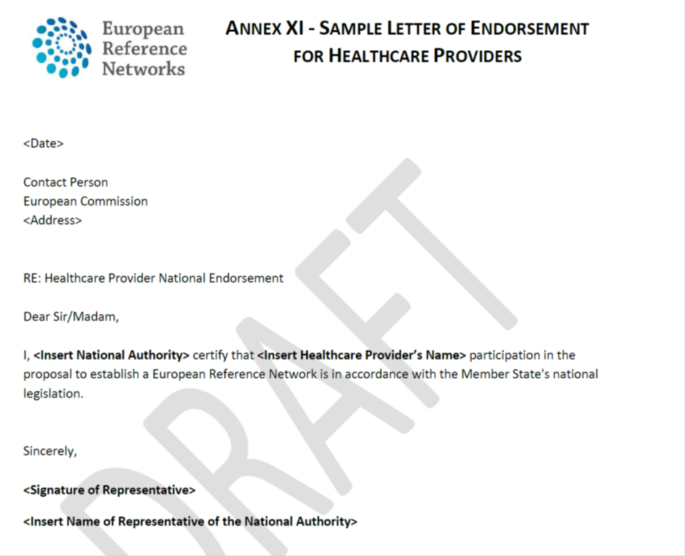
Účast v ERN

Slide 7
Děkuji vám za pozornost

